Slide 1

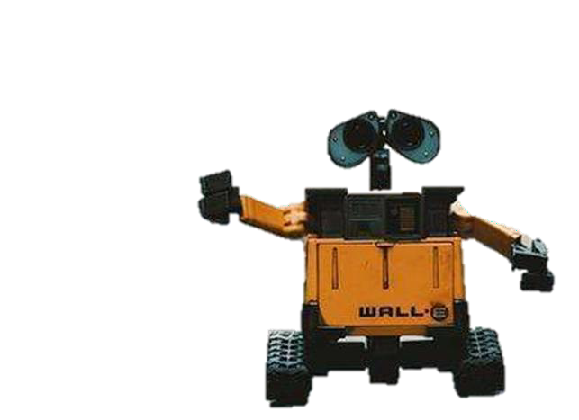
WIFI室内定位方法概述
2021年12月15日

Slide 2
01
研究背景
02
WIFI相关介绍
03
目录
WIFI室内定位方法
CONTENTS
04
池化层和全连接层
05
常见网络模型
06
谢谢

Slide 3
目录
01
研究背景
CONTENTS

Slide 4
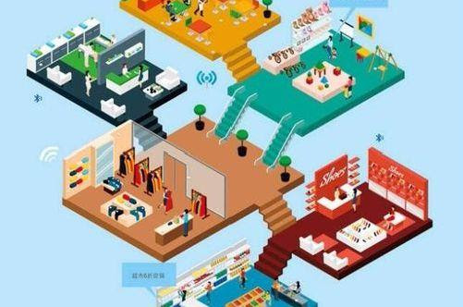
1 研究背景
1.1 WIFI室内定位的研究背景
1.1.1 GNSS：
在室外环境中提供比较好的位置服务
1.1.2 室内定位的挑战：
物体、墙壁遮挡信号
室内环境复杂（走动、门窗开关）
温度、湿度变化
图1-1 室内环境示意图
GNSS受到以上室内环境的干扰，定位精度急剧下降，如何在复杂室内提供高精度定位服务，已经成为研究热点。
图片来自互联网

Slide 5
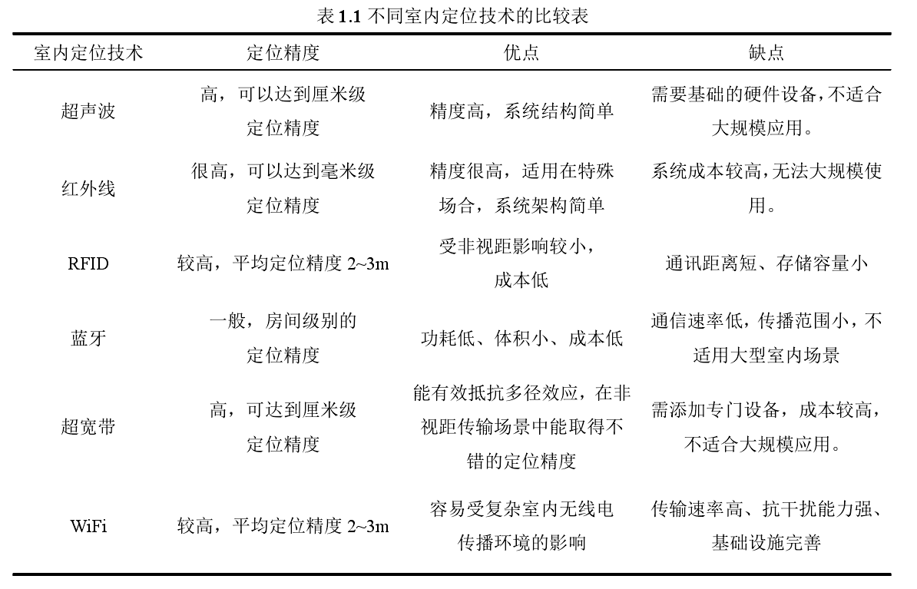
1 研究背景
1.1.3 WIFI室内定位的研究背景
需要部署信号源
广泛部署
发展成熟
多移动端
造价较低
[1]乔威. 基于WiFi的室内定位算法研究及系统实现[D].西安科技大学,2021.

Slide 6
目录
02
WIFI相关介绍
CONTENTS

Slide 7
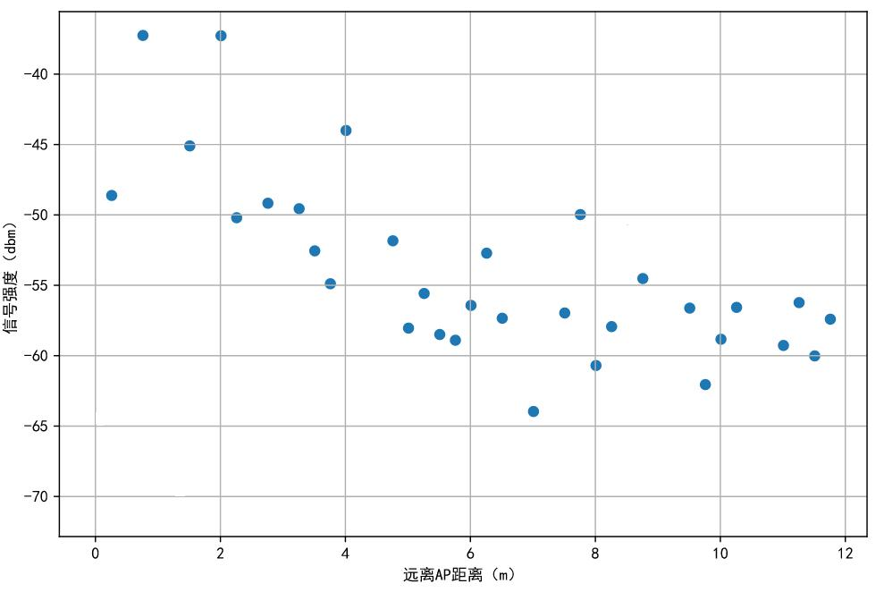
2 WIFI相关介绍
2.1WIFI相关介绍
2.1.1 优点
成本低
实用性高
覆盖范围广
2.1.2 信号特征
不确定性：
电磁设备干扰
多径效应：反射折射后收到的RSS可能来自不同的路径
路径损耗：RSS与传播距离成反比
室内障碍物
人体吸收
非线性
RSS：是指客户端接收的无线信号强度（Received Signal Strength）

Slide 8
目录
03
WIFI室内定位方法
TENTS

Slide 9
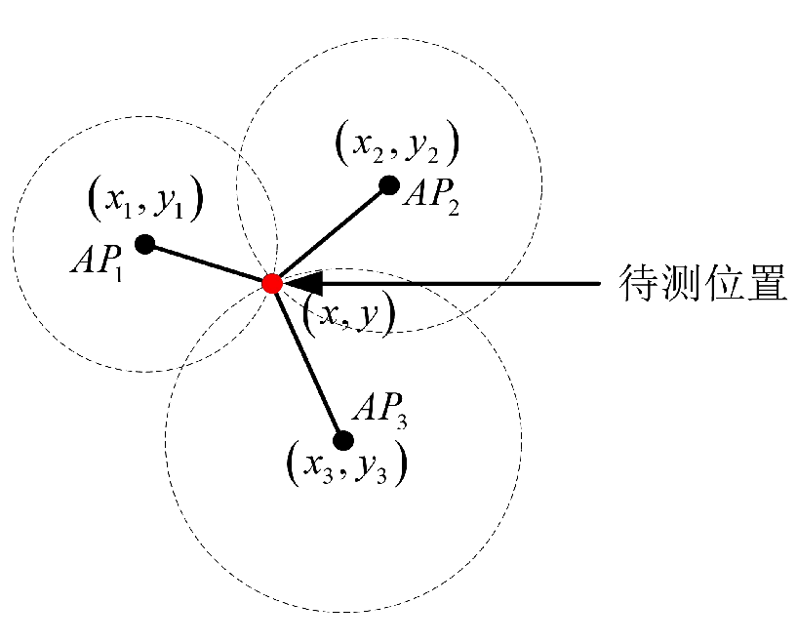
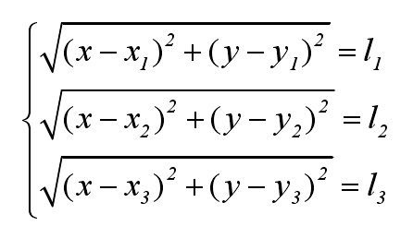
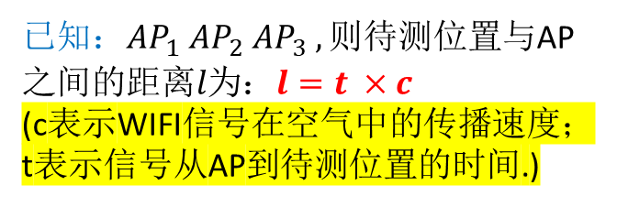
3 WIFI室内定位方法
3.1 三角定位方法
收发设备之间
严格时钟同步
3.1.1 基于到达时间TOA定位方法
TOA定位技术基本思想是通过信号传播速度与传播时间计算出待测位置与AP之间的距离^{[1]}.
已知：$AP_{1} AP_{2} AP_{3} ,则$待测位置与AP之间的距离$l为$：$l=t ×c$
(c表示WIFI信号在空气中的传播速度；t表示信号从AP到待测位置的时间.)
图3-1 TOA原理
[1]Wang H, Zhang D, Wang Y, et al. RT-Fall: A real-time and contactless fall detection system with commodity WiFi devices[J]. IEEE Transactions on Mobile Computing,2016,16(2):511

Slide 10
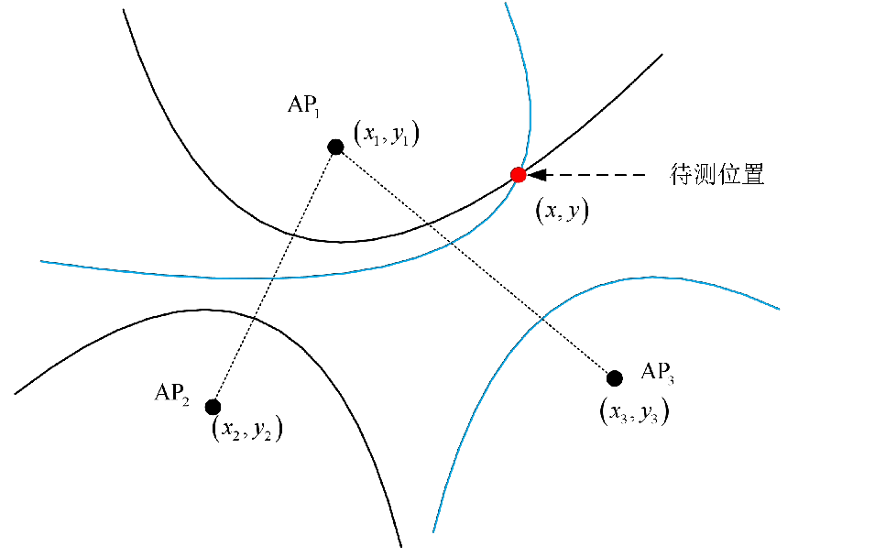
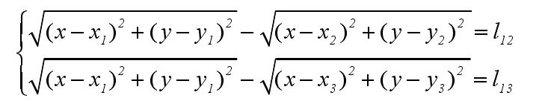
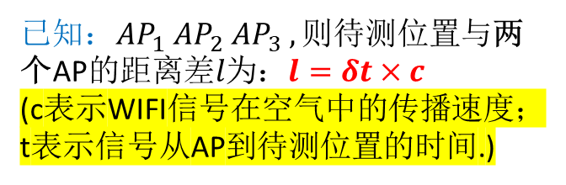
3 WIFI室内定位方法
3.1 三角定位方法
各个AP之间
严格时钟同步
3.1.2 基于到达时间差TDOA定位方法
TDOA利用信号到达时间差△t换算为距离差l来计算待测位置坐标^{[2]}.
已知：$AP_{1} AP_{2} AP_{3} ,则$待测位置与两个AP的距离差$l为$：$l=δt×c$
(c表示WIFI信号在空气中的传播速度；t表示信号从AP到待测位置的时间.)
图3-2 TDOA原理
[2] Du P, Zhang S, Chen C, et al. Demonstration of a low-complexity indoor visible lightpositioning system using an enhanced TDOA scheme[J].IEEE Photonics Journal, 2018,10(4):1.

Slide 11
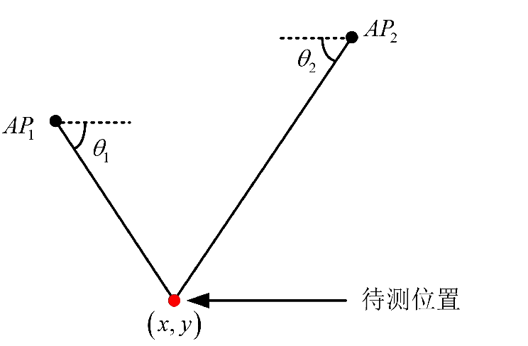
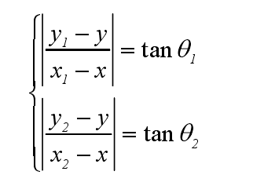

3 WIFI室内定位方法
3.1 三角定位方法
不要求时钟同步
部署成本高
3.1.3 基于到达角度AOA定位方法
AOA定位方法需要用到某些特定接收装置，用来接收发射节点的信号，判断其传播的方向，计算出发射装置和接收装置之间的相对角度，然后使用三角测量等方法计算待测位置。一般至少两个发射器^{[3]}。
已知：$AP_{1} AP_{2}$
图3-3 TDOA原理
[3]田增山，张千坤,周牧，等.基于CFR虚拟阵列天线的AOA室内定位[J].电子学报,2018,046(006): 1468-1474.

Slide 12
目录
04
池化层和全连接层
TENTS

Slide 13
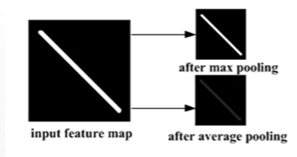
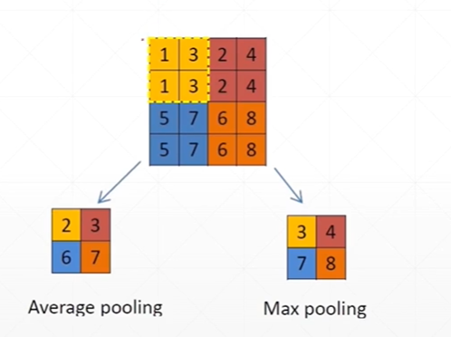
4 池化层和全连接层
4.1 池化层（非必要*）
平均值池化：敏感背景信息
最大值池化：敏感纹理特征
降采样：
特征不变性:关注某些特征而不是特征位置
特征降维:减少计算量和参数
在一定程度上防止过拟合
必要参数：
Kind=Average or Max pool
Stride=n
Kernel size=n
*池化操作并不是卷积神经网络必须的元件或操作。近期，德国著名高校弗赖堡大学的研究者提出用一种特殊的卷积操作(stride concolutional layer) 代替池化层实现降采样。

Slide 14
目录
05
训练方法
CONTENTS

Slide 15
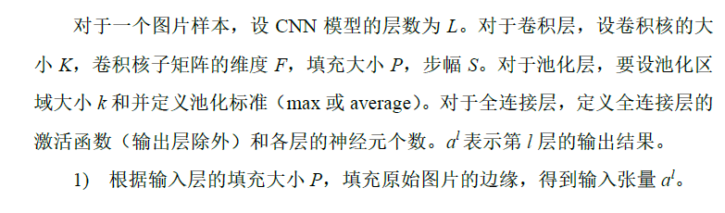
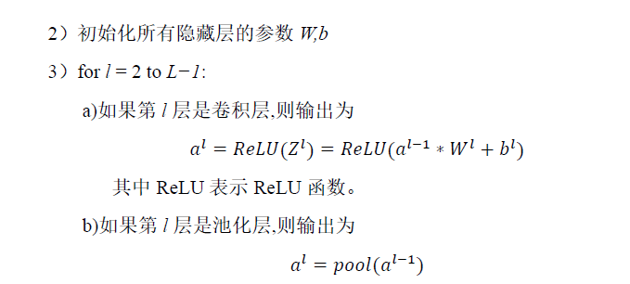
5 训练方法
5.1 前向传播

Slide 16
目录
05
常见网络模型
TENTS

Slide 17
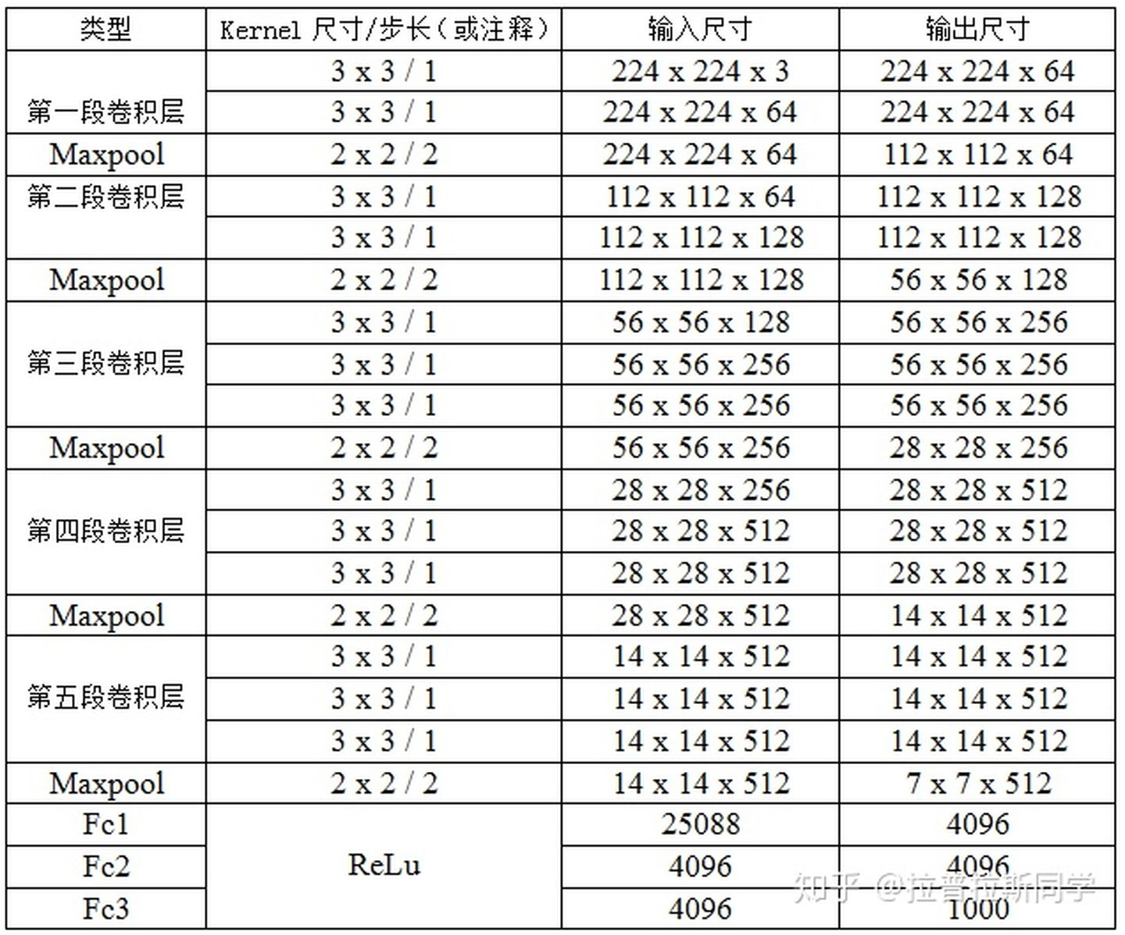
6 常见网络模型
6.1 VGG 16
5个模块的特征提取层
3×3尺寸的过滤器
224×224×3作为输入
13个卷积层提取特征
采用最大池化方式
2个4096神经元全连接层
1000神经元的Softmax

Slide 18
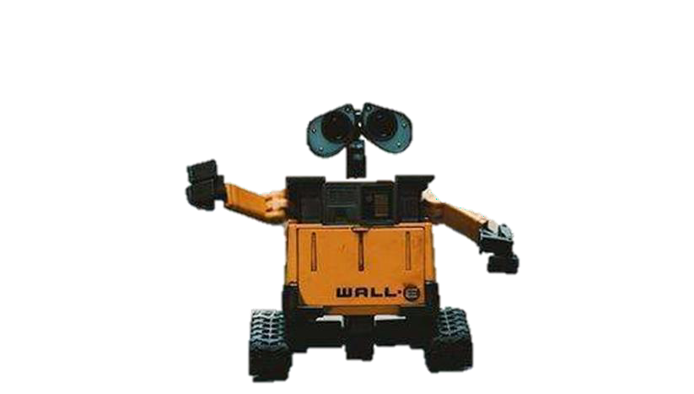
谢 谢！

